Slide 1

Разработка механизмов для автомата по приему контейнеров для самовзятого биоматериала.

Slide 2

Проблемы преаналитического этапа
Современная лабораторная диагностика, остаётся уязвимой на преаналитическом этапе, и является основным «слабым звеном»
Ручные процессы взятия, маркировки, транспортировки и учёта биоматериала приводят к 46 – 70% всех лабораторных ошибок
2

Slide 3
Автоматизация преаналитического этапа позволяет снизить количество ошибок, а также итоговую стоимость анализа за счет уменьшения расходов на фонд оплаты труда.
Реализация комплексной автоматизации управления преаналитическим этапом представляет собой стратегически важную инициативу, направленную на кардинальное повышение качества, безопасности и экономической эффективности всей системы лабораторной диагностики.
3

Slide 4
Цель работы - Разработать механизмы для автоматизированной системы приема пробирок для анализов.
4

Slide 5
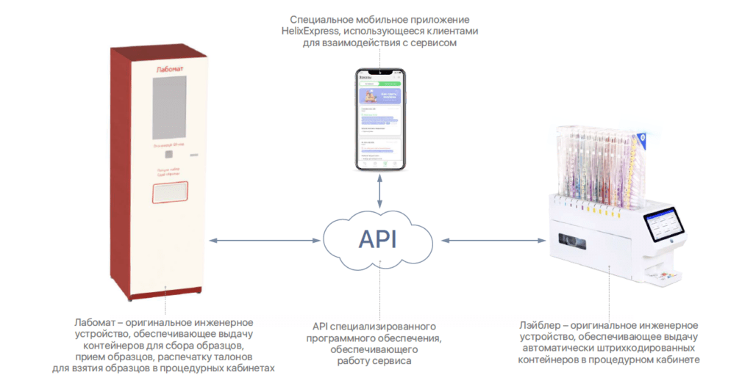
Обзор существующих решений
При поиске аналогов автоматов для выдачи и приема анализов в открытых источниках было найдено похожее решение. Это продукт российской компании Helix под названием Лабомат.
5

Slide 6
Плюсы
Минусы
коммерчески успешен
Результаты анализов приходят быстрее чем традиционным путём
удобен в использовании: выдача и приём пробирок через приложение Helix
компактные размеры
выдаёт пробирки с маркировкой для взятия крови
не может выдавать большие контейнеры для анализов диаметром больше 16 мм
Отсек автомата для приема анализа один для всех видов анализов, поэтому требуется ручная сортировка перед загрузкой на линию анализатора
6

Slide 7
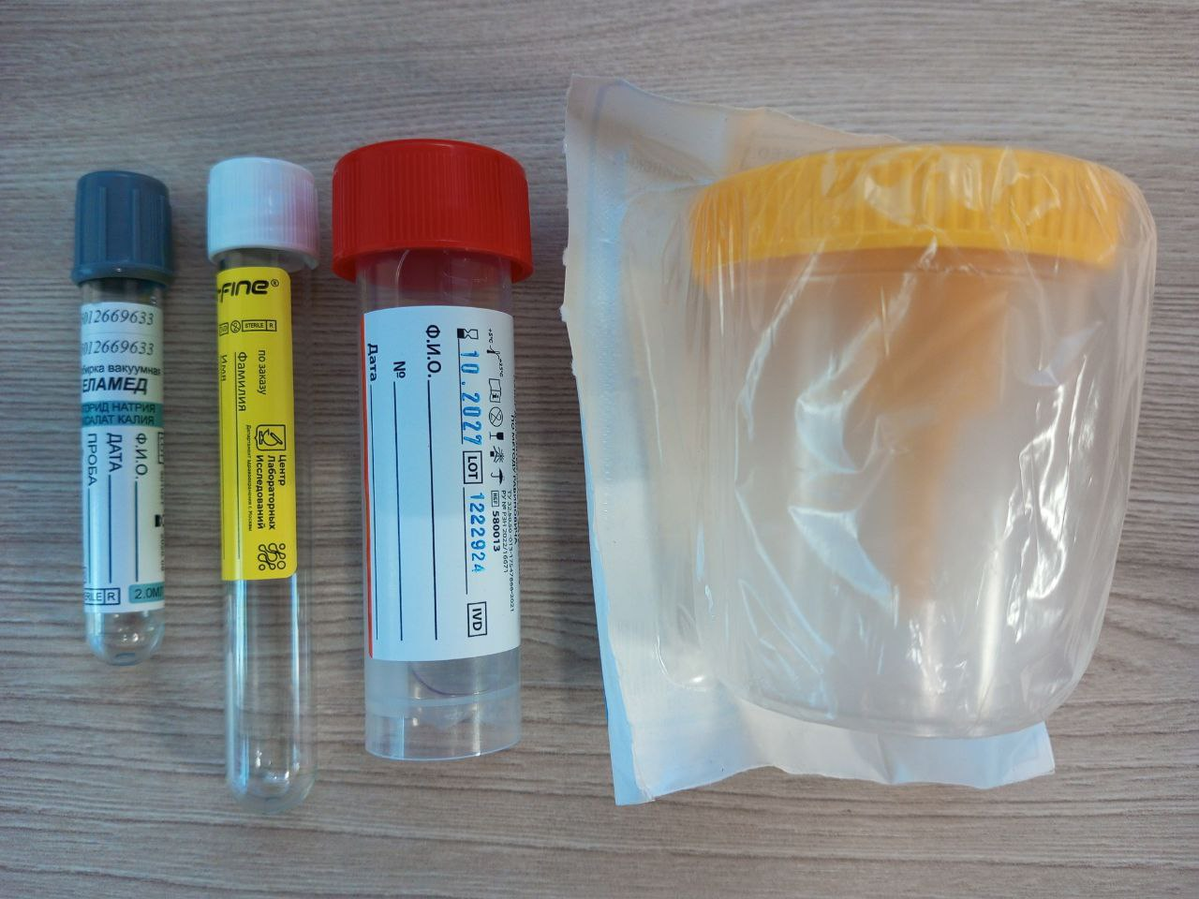
Описание объекта разработки
Автомат для приема 3-х типов
пробирок
П32 – 80 шт
П16 – 150 шт
П13 – 50 шт
П13
П16
П32
К62
7

Slide 8
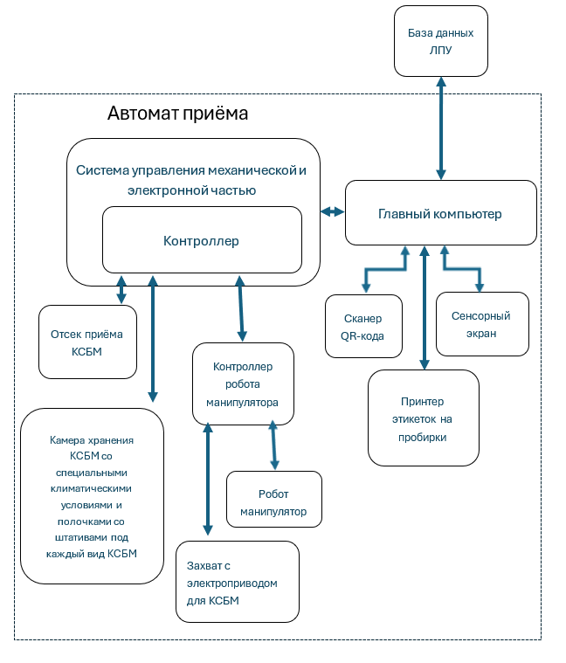
Пациент сканирует код с направления\приложения\полиса ОМС, далее он выбирает какую пробирку он хочет сдать и в автомате приема открывается соответствующий отсек для приема пробирок. Если необходимо, то пациент выбирает какую пробирку он сдает следующей, открывается нужный отсек и так далее пока он не сдаст все пробирки.
После сдачи одной пробирки робот-манипулятор производит распечатку и приклеивание стикера со штрихкодом автоматически посредством этикетировщика, после чего робот манипулятор перемещает пробирку в холодильную камеру.
8

Slide 9
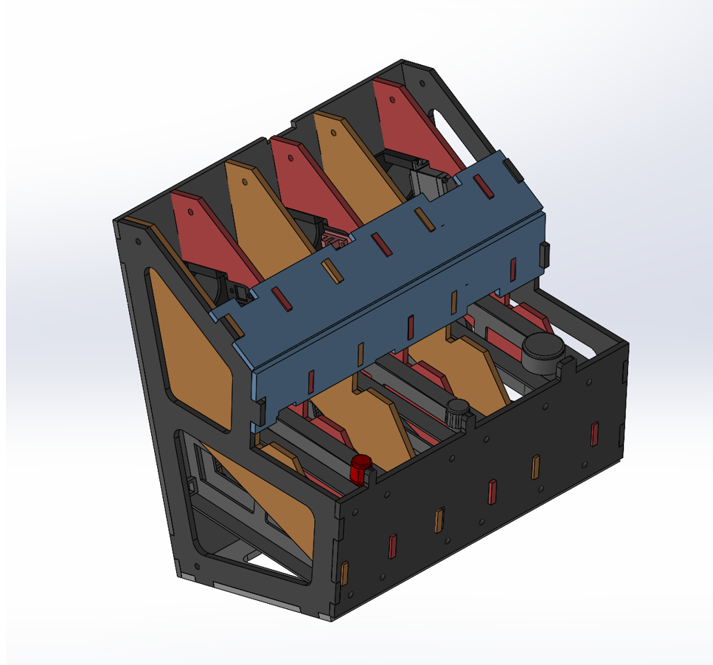
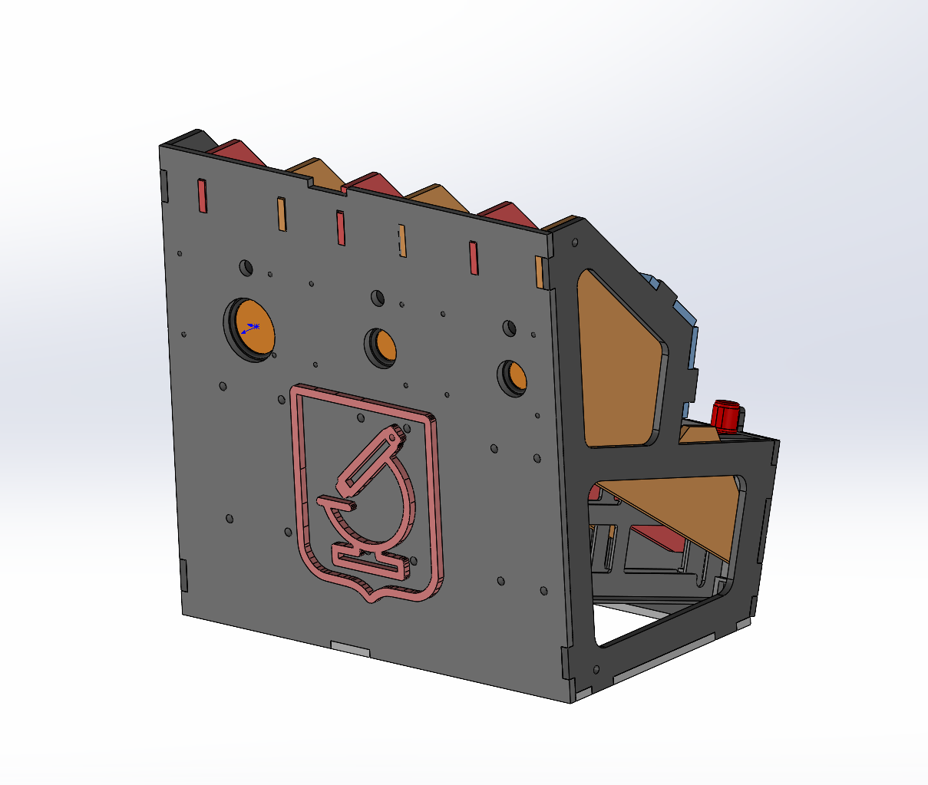
Модуль приема трех типов пробирок
9

Slide 10
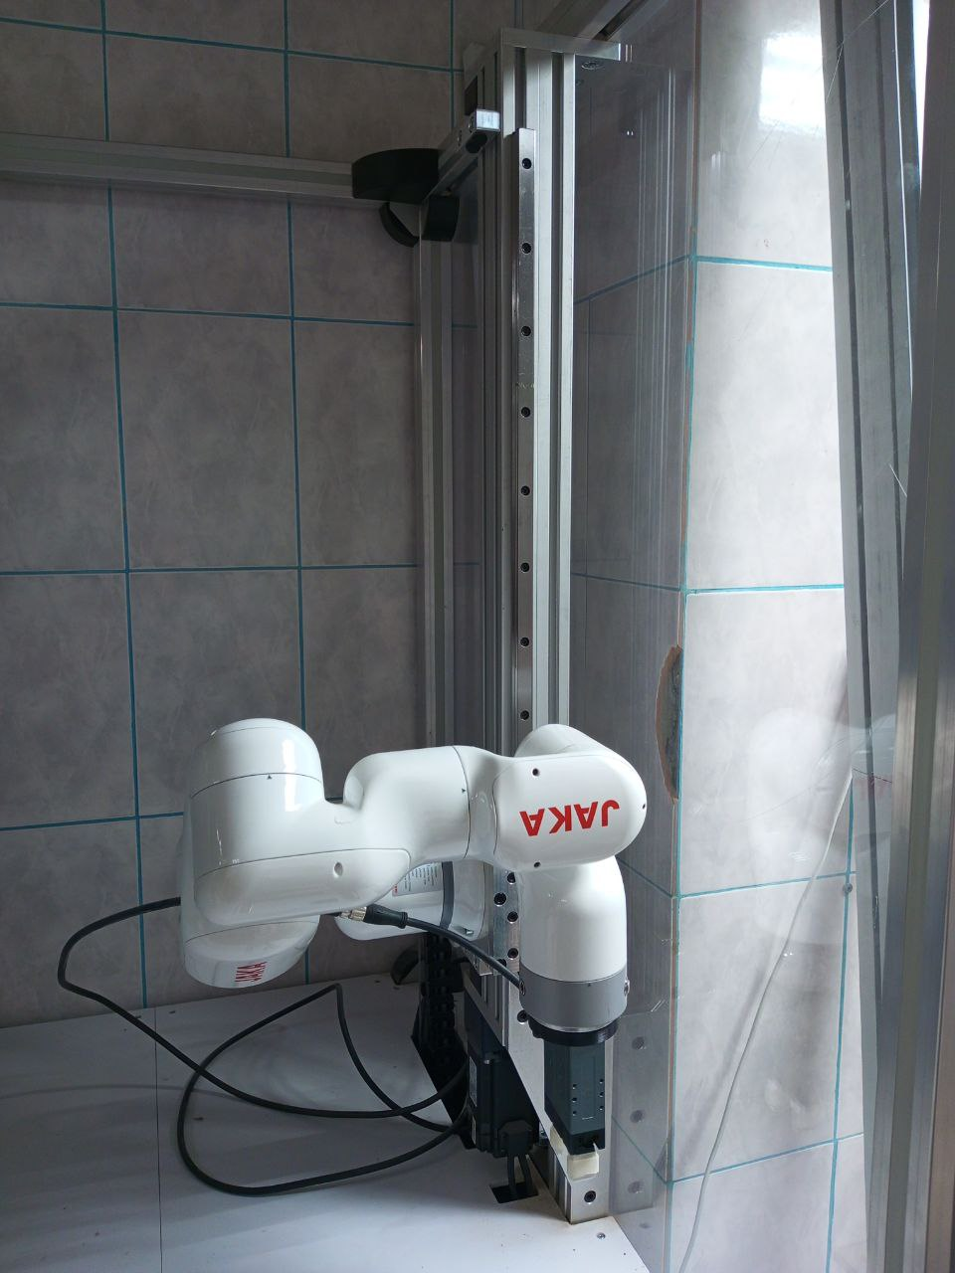
Робот-манипулятор на подъемной оси
10

Slide 11
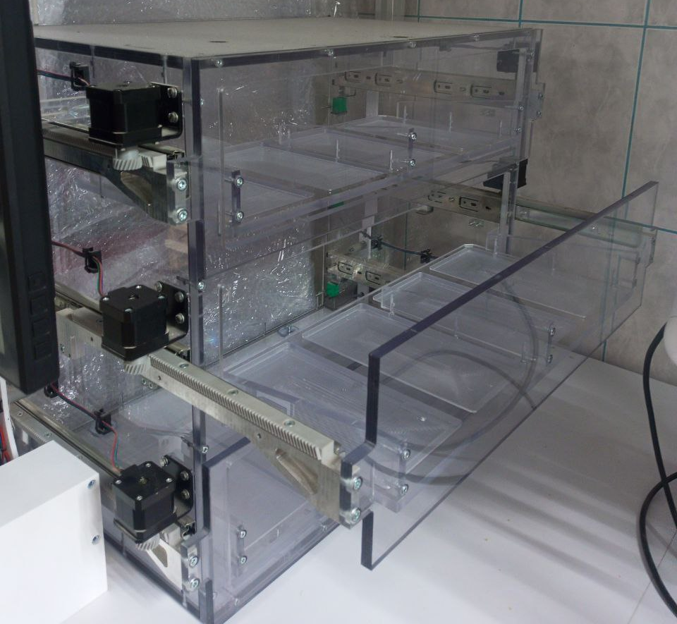
Выдвижные полочки под штативы
11

Slide 12
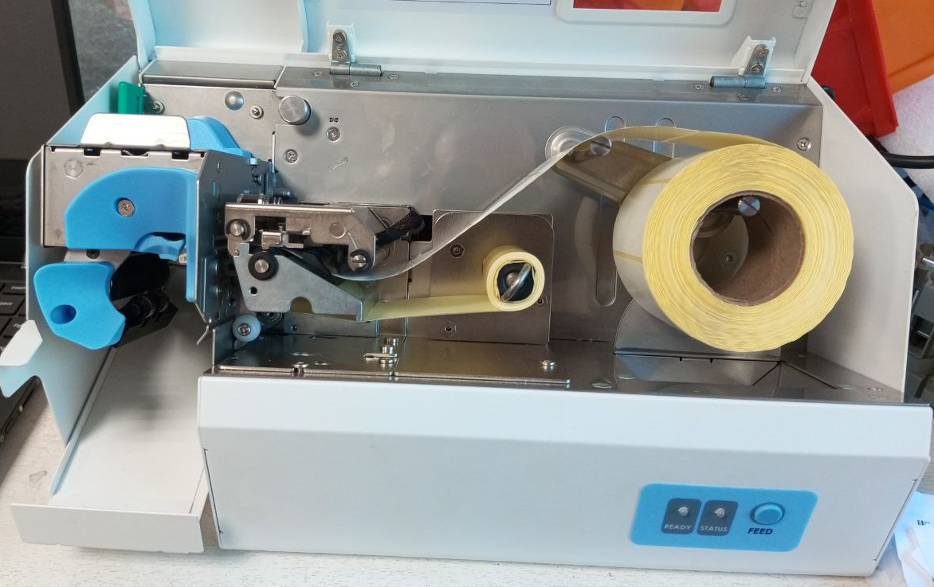
Этикетировщик Godex gtl100 с доработкой
Планка с двумя подшипниками
12

Slide 13
Программная часть
Система управления механизмами и технологическими процессами (СУМЭЧ)
Это специализированное программное обеспечение, разработанное на языке C++. Обеспечивает низкоуровневое управление приводами, обработку сигналов с датчиков, мониторинг статуса аппаратных модулей в реальном времени.
13

Slide 14
Результаты
Были разработаны механизмы для автомата приёма пробирок
Модуль приема с тремя каналами для разных типов пробирок, оснащенный заслонками и направляющими
Подъемная ось для робота-манипулятора, обеспечивающая доступ к зонам приема, этикетирования и хранения
Холодильная камера с тремя выдвижными полками, вмещающая до 12 штативов для пробирок
Настройка, модификация и программирование этикетировщика для печати и последующего наклеивания штрих-кодов на пробирки в автоматическом режиме
Программа для взаимодействия с механизмами приёма
14

Slide 15
Заключение
Разработана автоматизированная система приема пробирок для анализов
Практическая значимость работы заключается в снижении доли ручного труда,
минимизации ошибок идентификации и маркировки,
сокращении времени обработки биоматериалов и
улучшении условий их хранения.
Внедрение комплекса позволит повысить точность, скорость и экономическую эффективность преаналитического этапа.
15

Slide 16
Заключение
Перспективы дальнейших исследований
Проведение испытаний опытного образца в условиях реального лабораторного процесса.
Адаптация системы для работы с новыми типами расходных материалов и биологических образцов.
16

Slide 17
Работа выполнена при финансовой поддержке гранта Правительства Москвы 0603-10/23 «Разработка программно-аппаратного комплекса (ПАК) по автоматизированной выдачи контейнеров для самовзятого биоматериала и их приему. (ПАК-Лабомат)».

Slide 18

Гришкевич Илья Андреевич
Руководитель проектов
grishkevichia@dcli.ru
+7(905)692-71-41
dcli.ru
8(495)396-66-68

